Slide 1

El Rol del Sector Salud en la Prevención del Embarazo en Adolescentes
SUBSECRETARIA DE PREVENCIÓN Y PROMOCIÓN DE LA SALUD
Dic , 2016

Slide 2


Población de Adolescentes en México
México tiene 22.3 millones de adolescentes entre 10 y 19 años, con grandes diferencias culturales y sociales entre regiones.
(18.3% de la población total del país)

Slide 3


Porcentaje de adolescentes de 12 a 19 años de edad que han tenido relaciones sexuales, 2006 y 2012
Uno de cada cuatro hombres de 12 a 19 años ha tenido relaciones sexuales
Una de cada cinco mujeres de 12 a 19 años ha tenido relaciones sexuales
Fuente: ENSANUT 2016-2012

Slide 4

El ejercicio de la sexualidad es un derecho, pero…
Entre adolescentes de 12 a 19 años de edad que han tenido relaciones sexuales:
Sólo 37.6% usaron un método anticonceptivo en su primera relación sexual
Sólo 45% utilizó un método anticonceptivo en su última relación sexual
Usaron condón en su primera relación sexual:
81.0 % de los hombres
62.0% de la mujeres

Slide 5
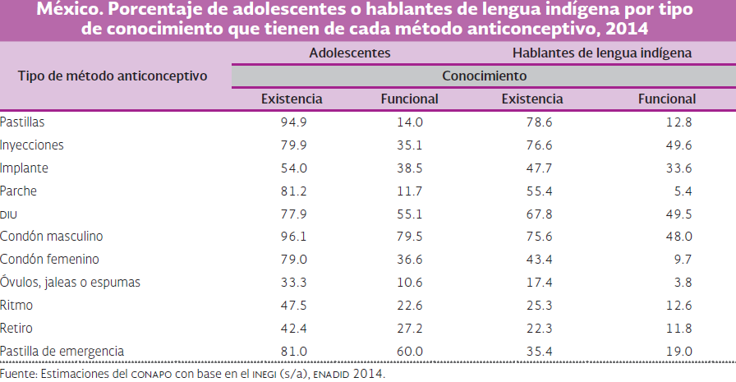

Slide 6
En 2014 se registraron entre 374 y 458 mil nacimientos de madres adolescentes
Cada día nacen entre 1,000 y 1,250 nacimientos de madres menores de 20 años

Slide 7
Total de Nacidos Vivos registrados por grupos de edad de la madre. México, 1990 y 2014
Fuente: INEGI

Slide 8
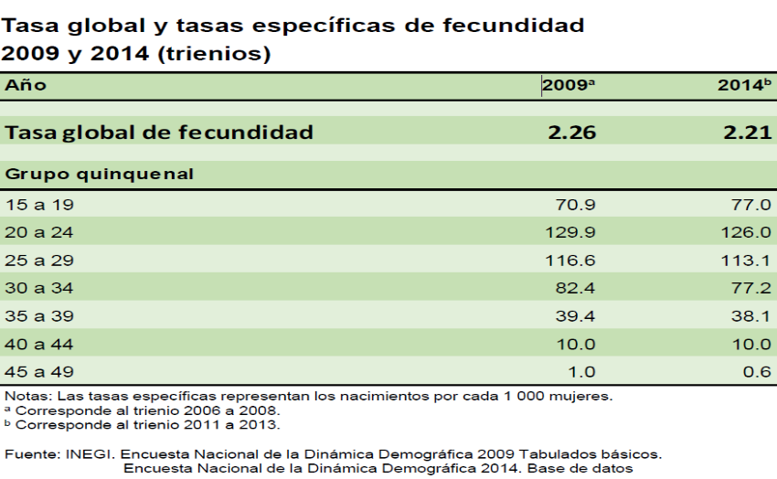

Slide 9
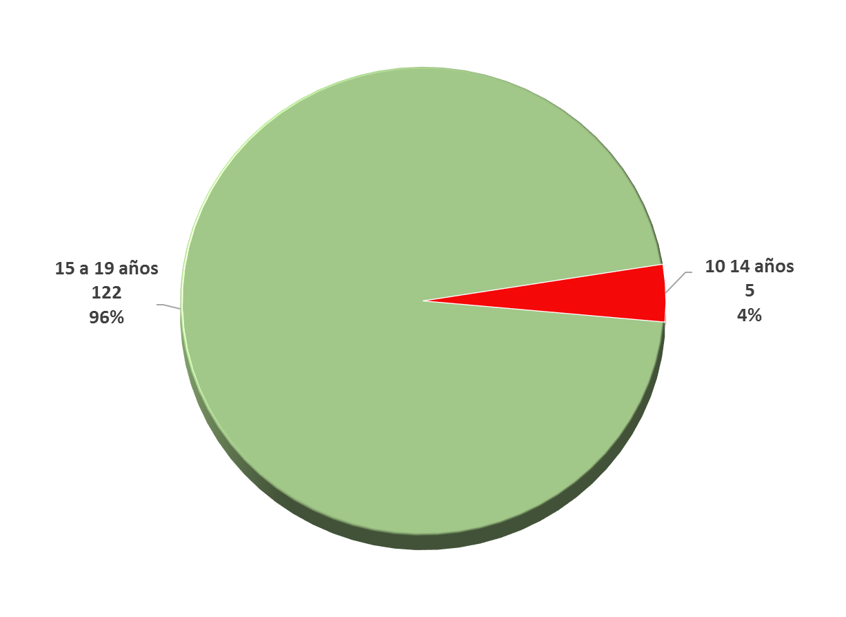
Distribución de muertes maternas en adolescentes;
según grupo quinquenal de edad.
Estados Unidos Mexicanos; 2014
Total muertes maternas = 843
Muertes maternas en adolescentes = 127
Fuente: DGIS; Base de datos de muerte materna 2014. (12 de enero de 2016)

Slide 10
Razón de Muerte Materna en adolescentes, 2008 - 2014

Slide 11


Política nacional en materia de salud sexual y reproductiva para adolescentes
Estrategia Nacional para la Prevención del Embarazo en Adolescentes (ENAPEA)
PAE: Salud Sexual y Reproductiva para Adolescentes

Slide 12


Estrategia Nacional para la Prevención del Embarazo en la Adolescencia (ENAPEA)
Objetivo general:
Reducir el número de embarazos en adolescentes en México, con absoluto respeto a los derechos humanos, particularmente los derechos sexuales y reproductivos
Metas para el año 2030:
Disminuir a cero los nacimientos en niñas de 10 a 14 años.
Reducir un 50% la tasa específica de fecundidad en adolescentes de 15 a 19 años

Slide 13

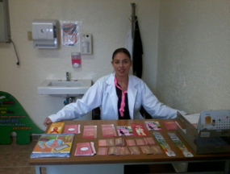
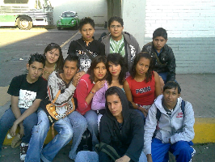
El rol del Sector Salud en la prevención del embarazo en adolescentes
Información, educación y comunicación
Prestación de servicios de salud sexual y reproductiva
Prevención de embarazos subsecuentes

Slide 14
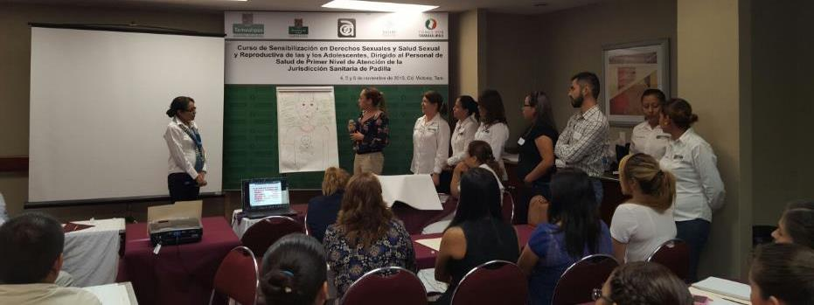
Capacitación –sensibilización del personal de salud de primer nivel de atención
(90 jurisdicciones sanitarias prioritarias)
Avance:
93 cursos realizados en 2015
3,137 participantes

Slide 15
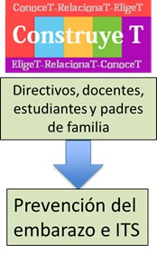
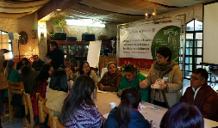
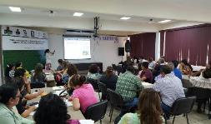
Coordinación con SEP
a) Fichas para el desarrollo de habilidades socioemocionales. Nivel medio superior
b) Capacitación de docentes de Educación Media Superior en temas de salud sexual y reproductiva para adolescentes
50 talleres
2,680 docentes capacitados
2013
90 cursos
2,700 docentes capacitados
2015

Slide 16


Coordinación con UNAM e IPN
Capacitación de 74 pasantes (2016) :
47 pasantes de medicina
27 pasantes de medicina
Servicio Social en Prepas y CCH
Capacitación de :
300 médicos pasantes para el ejercicio de su Servicio Social (2015)
500 estudiantes de medicina (2016)

Slide 17


Campaña de comunicación 2014
Con sus correspondientes spots para radio y TV

Slide 18


Campañas de comunicación 2014-2015
Con sus correspondientes spots para radio y TV

Slide 19

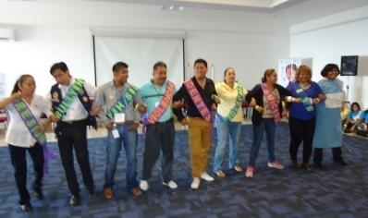

Encuentros estatales de promotores y brigadistas juveniles voluntarios en 26 entidades federativas del país:
2,561 participantes

Slide 20

El rol del Sector Salud en la prevención del embarazo en adolescentes
Información, educación y comunicación
Prestación de servicios de salud sexual y reproductiva
Prevención de embarazos subsecuentes

Slide 21

Estandariza lineamientos y acciones en materia de salud sexual y reproductiva para adolescentes
Es resultado de un trabajo consensuado con instituciones públicas de salud y Organizaciones de la Sociedad Civil
Está alineado a políticas públicas (ENAPEA y PSSRA)
Atiende recomendaciones internacionales en la materia

Slide 22
Componentes Básicos del Modelo
GESTIÓN DE SERVICIOS
OFERTA DE SERVICIOS
PARTICIPACIÓN SOCIAL
FORTALECIMIENTO DE CAPACIDADES

Slide 23
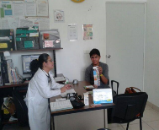
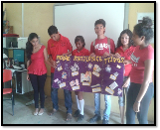

Paquete básico de servicios de salud sexual y reproductiva para adolescentes
Áreas | Acciones
Promoción de la salud | Orientación-consejería
Prevención y Control de Enfermedades | Prevención y detección de violencia familiar y sexual, Prevención de VIH/SIDA y otras ITS Vacuna contra VPH
Detección de enfermedades | VIH/SIDA e ITS
Salud Reproductiva | Dotación de Métodos Anticonceptivos Anticoncepción de Emergencia Manejo de la embarazada como de alto riesgo Anticoncepción post evento obstétrico Vigilancia prenatal y puerperal Referencia para tratamiento de VIH/Sida

Slide 24

Oferta de métodos anticonceptivos
en unidades de primer nivel de atención
Dispositivos intrauterinos
(2 claves)
Hormonales inyectables
(2 claves)
Hormonales orales
(3 claves)
Implante subdérmico
Parches dérmicos
Condones masculinos y femeninos
Anticoncepción de emergencia

Slide 25

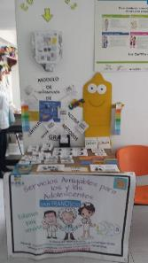
Servicios Amigables para Adolescentes
Políticas de salud amigables.
Establecimiento amigable.
Profesionales amigables.
Atención amigable.
Procedimientos administrativos amigables
Disponibilidad de una amplia gama de servicios
Participación comunitaria
Sistemas de evaluación y monitoreo

Slide 26

Servicios Amigables para Adolescentes, 2010-2016
Hacia dónde vamos?
Iniciar el proceso de acreditación de los servicios amigables existentes
Incrementar el número de municipios con acceso a servicios amigables
Evaluar y dar seguimiento a la productividad de los servicios amigables
Fuente: CNEGySR, Subdirección de Salud Reproductiva
*Datos al 31 de mayo de 2016

Slide 27

Servicios de Planificación Familiar y Anticoncepción
para Mujeres con Alto Riesgo Reproductivo
Objetivo General
Incrementar el acceso y la calidad de los servicios de planificación familiar y anticoncepción a mujeres en edad fértil con alto riesgo reproductivo.
Contribuir a la reducción de la mortalidad materna por causas indirectas, mediante la prevención de embarazos con alto riesgo reproductivo.
Objetivos Específicos
Mejorar la cobertura y la calidad de los servicios de anticoncepción post-evento obstétrico, con énfasis en mujeres con alto riesgo reproductivo.
Mujeres de 15 a 49 años de edad con alto riesgo reproductivo:
Diabetes mellitus
Hipertensión arterial
Obesidad
Cardiopatías
Lupus eritematoso generalizado
Otras

Slide 28

El rol del Sector Salud en la prevención del embarazo en adolescentes
Información, educación y comunicación
Prestación de servicios de salud sexual y reproductiva
Prevención de embarazos subsecuentes

Slide 29
Nacional: Cobertura de anticoncepción post-evento obstétrico en adolescentes menores de 20 años de edad en la Secretaría de Salud, 2006-2015
FUENTE: SALUD/DGIS; Sistema de Prestación de Servicios (SIS), 2006-2014; Cifra preliminar 2015 (corte al 26 de abril de 2016).
*/ Cobertura en menores de 20 años de edad: Número promedio de aceptantes de métodos anticonceptivos en el post-evento obstétrico por cada 100 eventos obstétricos (parto, cesárea y aborto), en unidades de la Secretaría de Salud.

Slide 30
Hacia donde vamos…
Fortalecer la prestación de servicios de salud sexual y reproductiva para adolescentes en primer nivel de atención
Iniciar el proceso de acreditación de los Servicios Amigables
Mejorar la cobertura y la calidad de los servicios de salud

Slide 31
¡Gracias!

